Slide 1
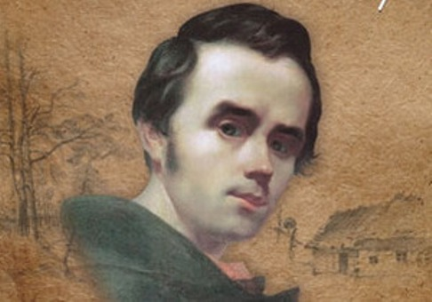
Галерея образів Т.Г.Шевченка- поезія, життя, живопис…
Презентація до
літератрурної вітальні
Учитель:
Третинко Л.М.

Slide 2

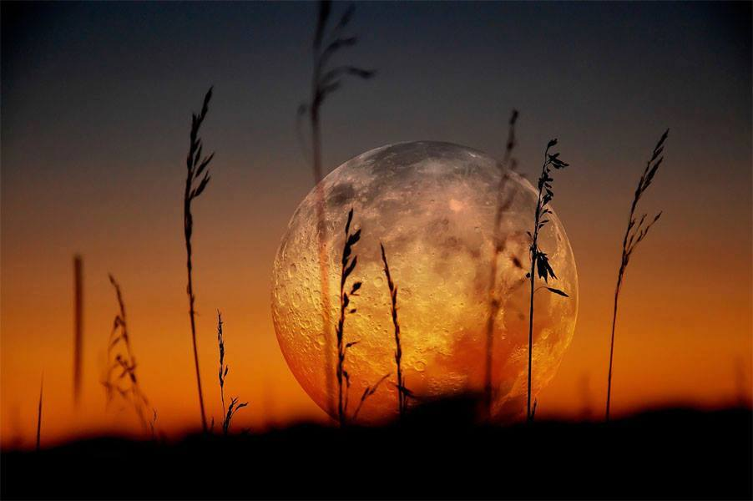
Леонід Кисельов
Він був як полум'я. Його рядки —
Дзвінкі і небезпечні, наче криця,
Переживуть і жито, і пшеницю,
І хліб, і сіль, і війни, і віки.
Він був як полум'я. Свої слова —
Легкі, як небо, сині, наче квіти,
Що ними тільки правду говорити,
Він в наші душі спраглі наливав.
Він був як полум'я. Тепер ідіть,
Мо пощастить знайти в трухлявій шафі
Засохлу риму, клоччя біографій,
Анкетну сповідь і газетну їдь…
Він був як полум'я.

Slide 3
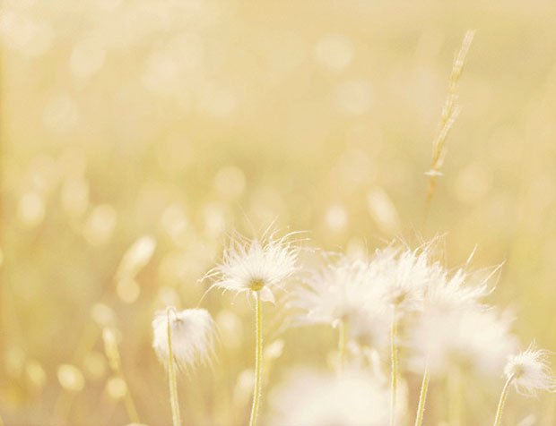
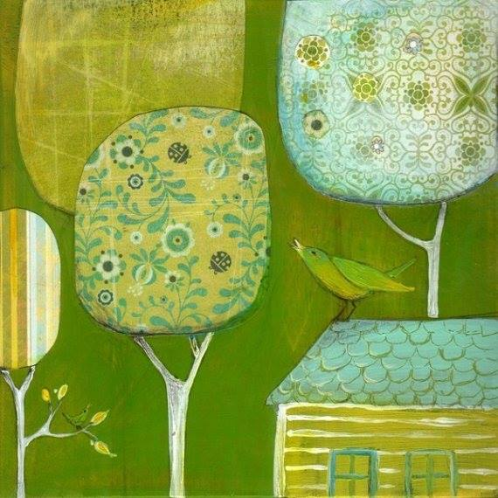
Обдарований від природи хлопчина рано відчув тягу до малювання. Ще змалку крейда і вуглинка були для нього неабиякою радістю. Малював ними стіни, лави, стіл... Малював у хаті і надворі, вдома і в гостях... Якось прийшла сестра Катерина з панщини і не впізнала своєї хати: візерунками розмальовані стіни, долівка і навіть призьба. Хлопець любив зображувати птахів, звірів, людей.

Slide 4
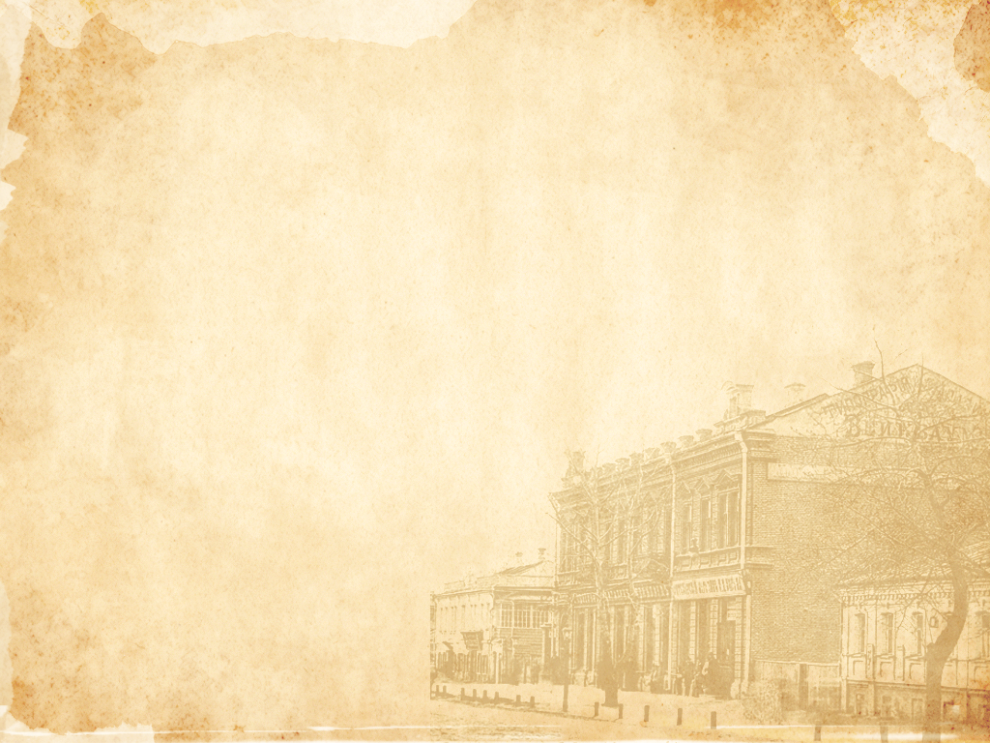
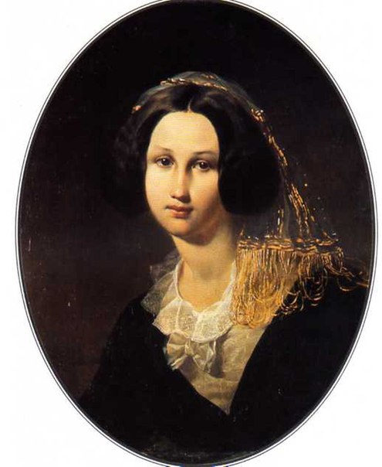
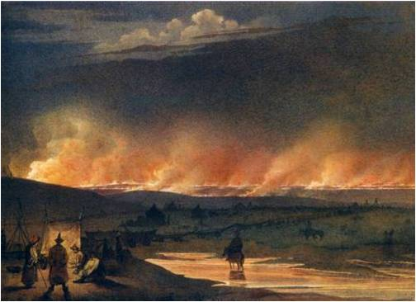
Тарас Шевченко як художник займає одне з найпочесніших місць в українському образотворчому мистецтві.
Він прекрасно володів всіма відомими тоді засобами графічного зображення.

Slide 5
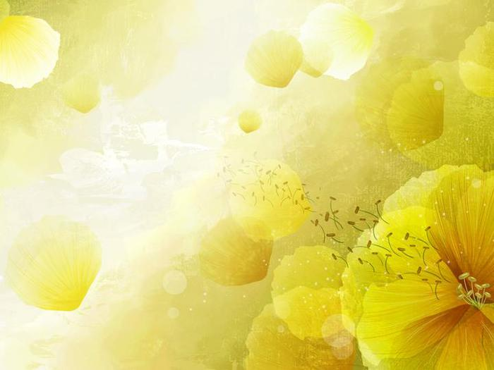
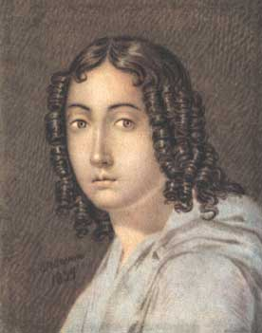
Талант художника проявився в Тараса Шевченка значно раніше, ніж талант поета. Якщо перші літературні спроби припадають на 1836–1837 роки, то найбільш ранній малюнок,жіночий портрет, що дійшов до нас, датований самим автором ще 1830 р.
З цієї юнацької роботи і розпочалась творчість видатного художника.

Slide 6
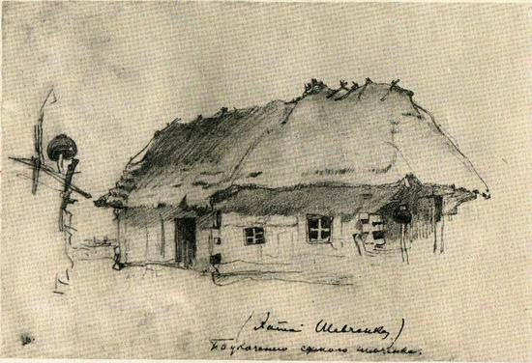

Slide 7

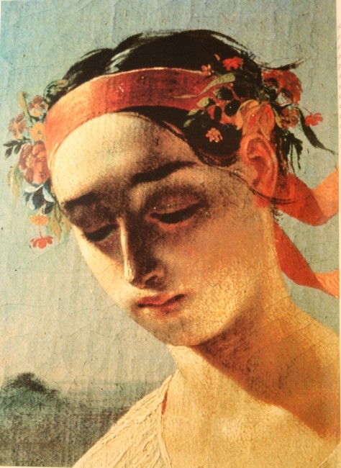
А я так мало, небагато
Благав у бога.
Тілько хату,
Одну хатиночку в гаю,
Та дві тополі коло неї,
Та безталанную мою,
Мою Оксаночку, щоб з нею
Удвох дивитися з гори
На Дніпр широкий, на яри,
Та на лани золотополі,
Та на високії могили;
Дивитись, думати, гадать:
Коли-то їх понасипали?
Кого там люде поховали?
І вдвох тихенько заспівать
Ту думу сумную, днедавну,
Про лицаря того гетьмана,
Що на огні ляхи спекли.
А потім би з гори зійшли;
Понад Дніпром у темнім гаї
Гуляли б, поки не смеркає,
Поки мир божий не засне,
Поки з вечірньою зорею
Не зійде місяць над горою,
Туман на лан не прожене.
Ми б подивились, помолились
І, розмовляючи, пішли б
Вечеряти в свою хатину.
Т.Шевченко

Slide 8

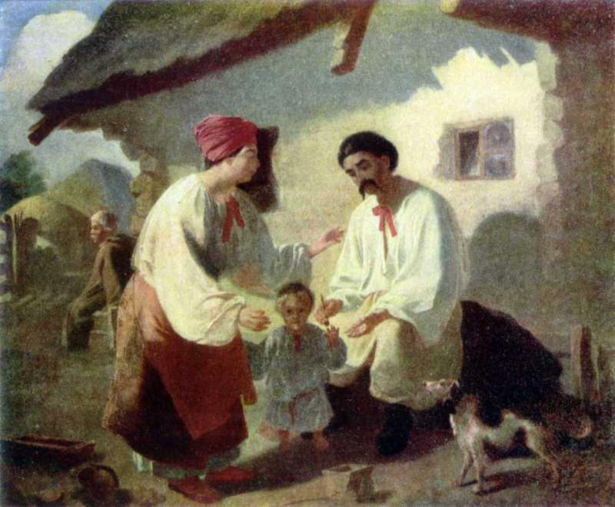
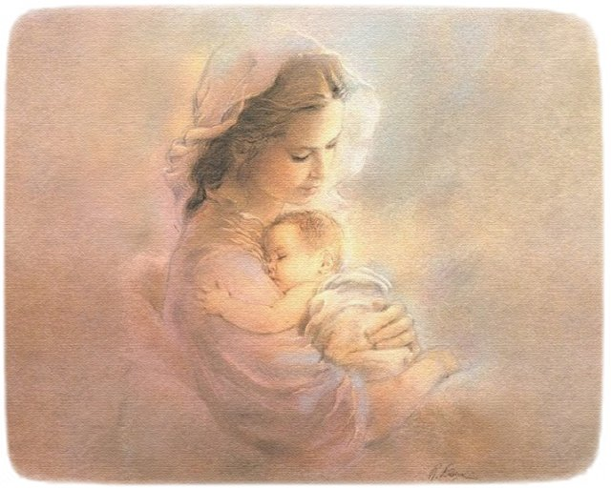
Летіла зозуля…Пала на долину…Та й сіла кувати на мою калину…
Зозуля кувала!Правдоньки питала,
Що моєї неньки на світі не стало…

Slide 9
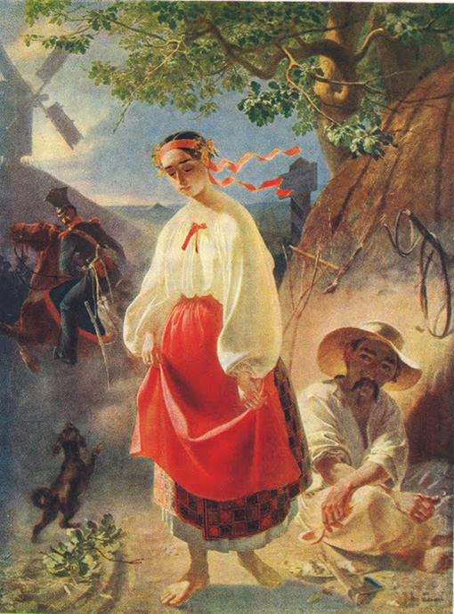
Кохайтеся, чорнобриві,
Та не з москалями ,
Бо москалі — чужі люде,
Роблять лихо з вами.
Москаль любить жартуючи,
Жартуючи кине;
Піде в свою Московщину,
А дівчина гине —
Якби сама, ще б нічого,
А то й стара мати,
Що привела на світ божий,
Мусить погибати.
Серце в'яне співаючи,
Коли знає за що;
Люде серця не побачать,
А скажуть — ледащо!
Т.Г.Шевченко(поема «Катерина»)

Slide 10
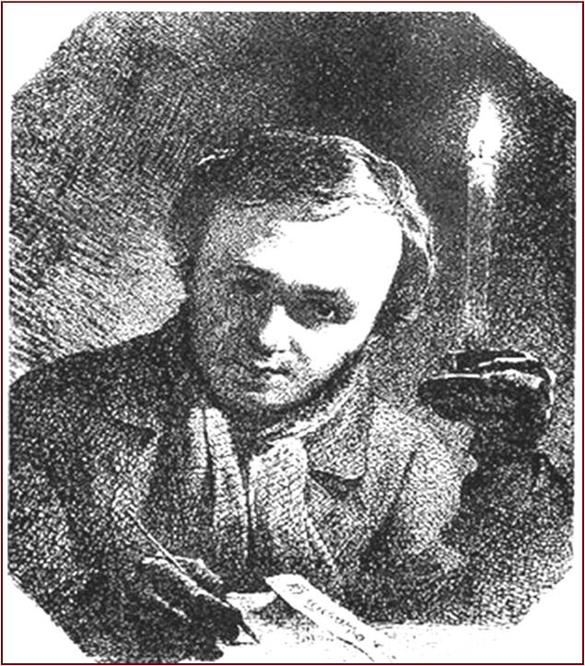
До наших часів збереглися понад 50 автопортретів Шевченка, більше 120 портретів поета, фотографії і листівки з його зображеннями. Завдяки словесним описам зовнішності Тараса Шевченка в спогадах його сучасників, офіцерів частин, де він служив, письменників, з якими спілкувався і дружив, і колег-художників можна скласти його детальний портрет.

Slide 11

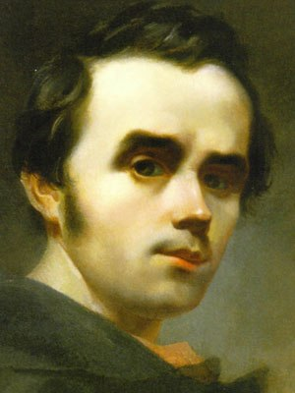
За словами Надії Наумової, завідуючої відділом "Хата на Приорку" Національного музею Тараса Шевченка,одним із кращих є автопортрет поета 1845 року. На ньому Тарас Шевченко молодий, щасливий. З цього портрета він дивиться великими очима, неначе хоче сказати нам щось, розповіла Надія Наумова : "На портреті Шевченка не посміхався. Він не малював собі, як Рембрандт, з келихом вина, разом з дівчатами. Він ніби вдивляється в самого себе. Ви ж розумієте, він, коли писав автопортрет, повинен дивитися на себе в дзеркало"?

Slide 12

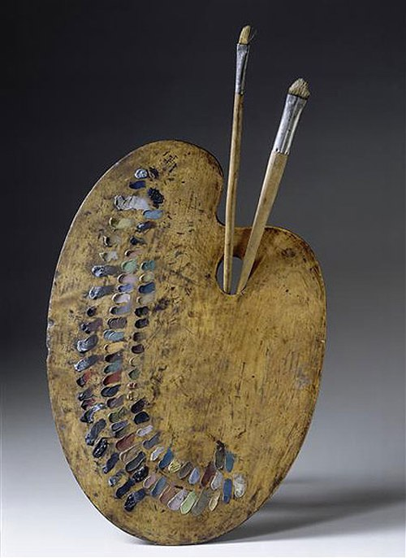
Лідія Рибенко
АВТОПОРТРЕТ ЗІ СВІЧКОЮ
Пророк. Месія. Все це буде потім.
А поки що – свічадо і свіча.
Печалі присмерк в молодих очах
передчуттям грядущої скорботи.
Ще вибір є: Достатньо лиш малярства,
Щоб скрасити життя своє земне,
і, може й слава Вам іще сяйне –
продажна жриця блиску і фіглярства.
Але цей ранній сум – чи випадковий?
... У задзеркаллі висвітлилась путь
самотня і жаска – не обмануть,
бо біля Вас уже стояло Слово.

Slide 13
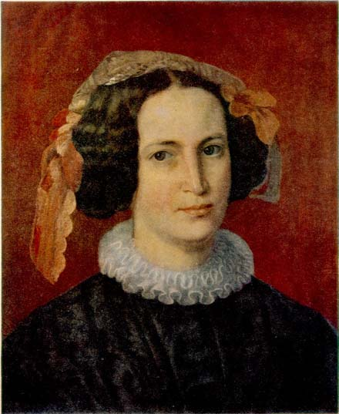
Велике місце в Шевченковому доробку належить портретам. Він почав працювати над ними ще кріпаком. В Академії продовжував роботу в цій галузі. Незабаром він стає одним з модних,знаних і популярних портретистів. Особливо цікаві у нього жіночі портрети-романтичні,стримані, пристрасні-різні…В кожному- душа та історія життя.

Slide 14
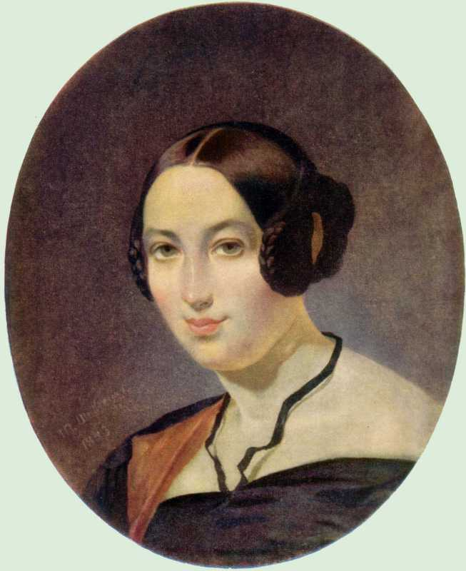
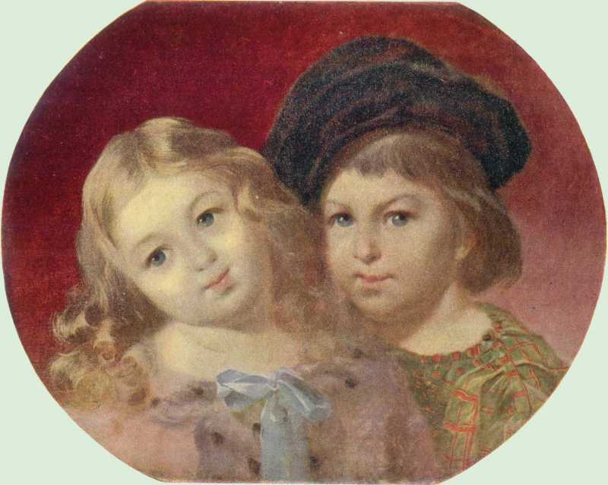

Slide 15
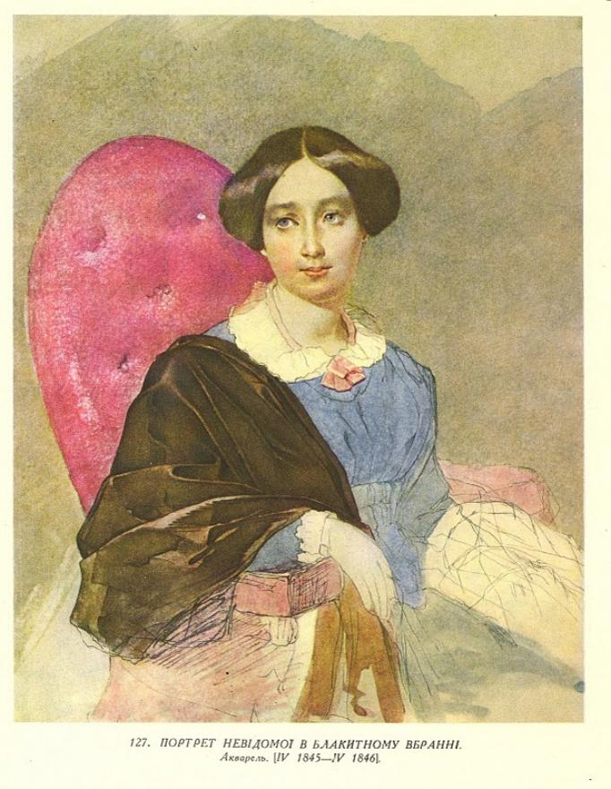
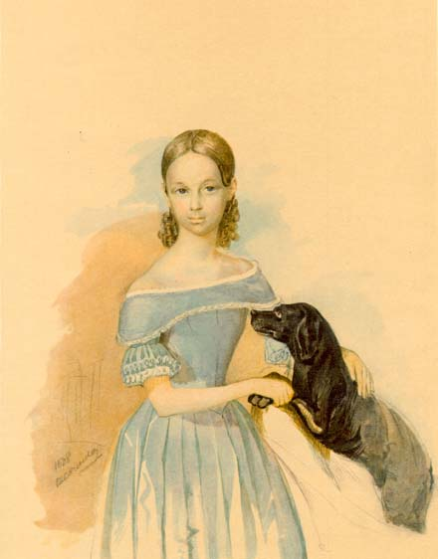
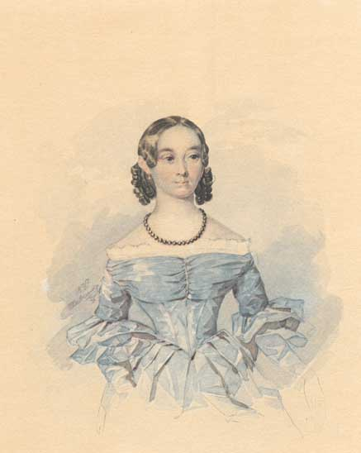
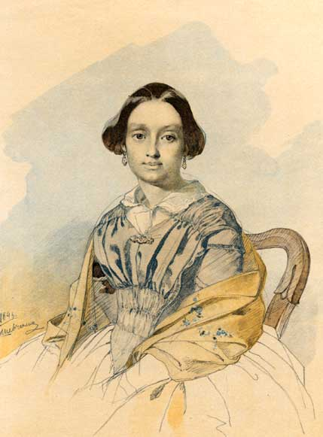

Slide 16
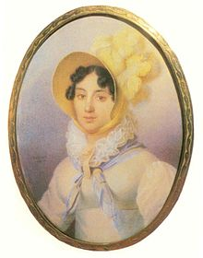
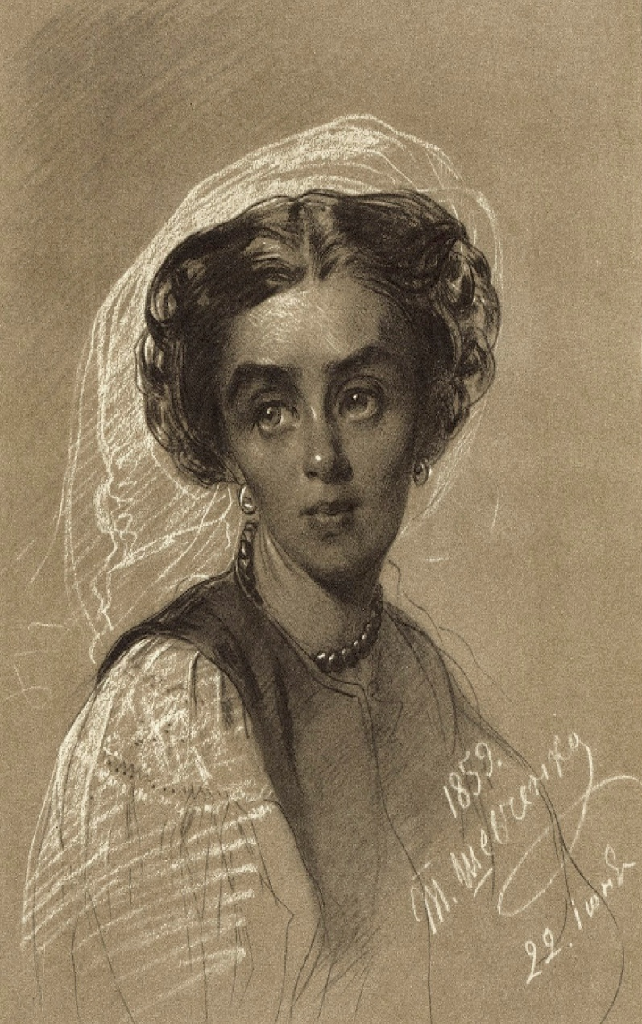

Slide 17
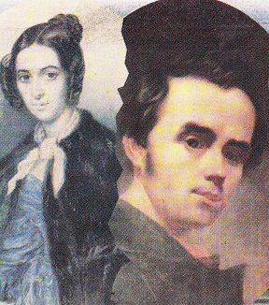
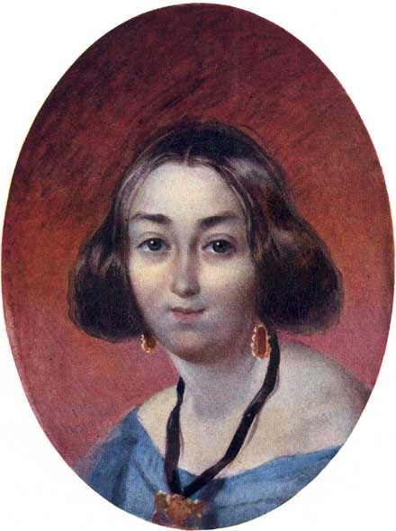
На одному з балів у дворянки Тетяни Волховської Шевченко познайомився з дружиною відставного полковника Ганною Закревською та племінницею декабриста Рєпніна — княжною Варварою. Виник химерний любовний трикутник, врівноважити який не зумів би ніхто…

Slide 18
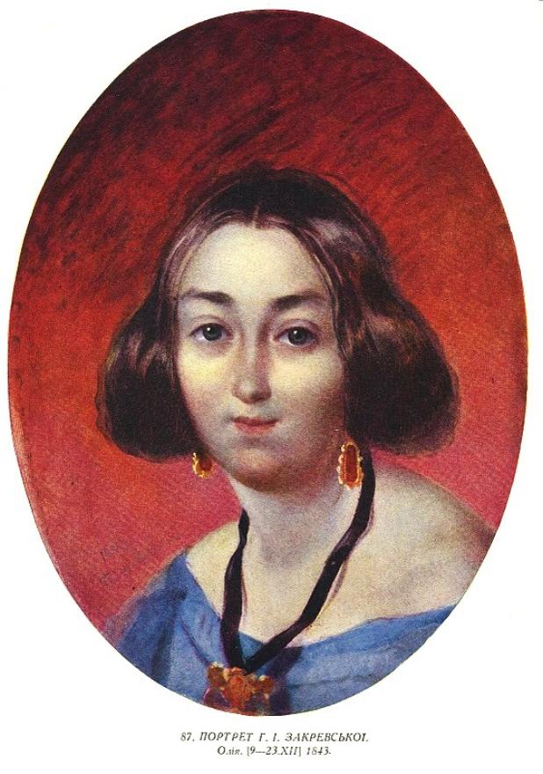
21-річна пані Ганна Закревська пробудила в Тарасові порухи серця. І коли полковник Закревський запросив молодого художника до свого помістя в Березову Рудку, щоб той намалював портрети його сімейства, Шевченко з охотою погодився. Тарас малював родину Закревських неквапливо, щоб довше бути поруч із "Ганною вродливою", як згодом він назвав свою кохану в одному із віршів.

Slide 19
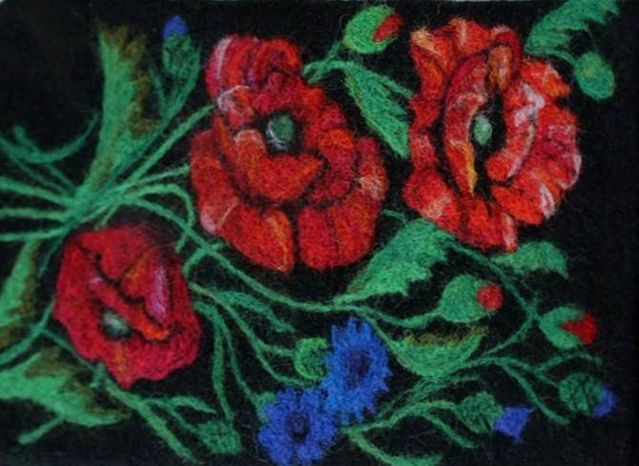
Дослідники спадщини Кобзаря підкреслюють, що поетичних творів Шевченка до нас дійшло понад 240, а мистецьких – олійних картин, акварелей, сепій, офортів, малюнків – майже 1200. Сама ця кількість свідчить про його глибоку закоханість у малярство.

Slide 20
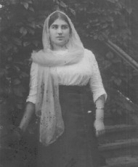
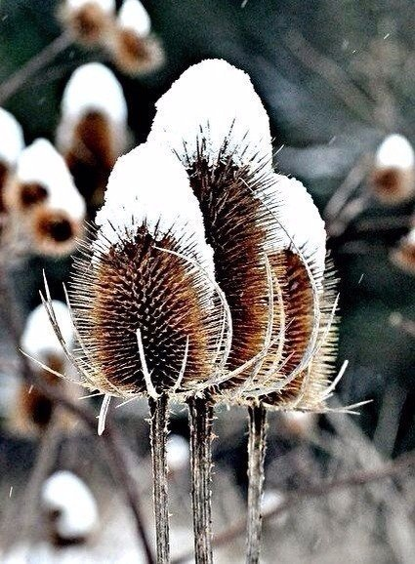
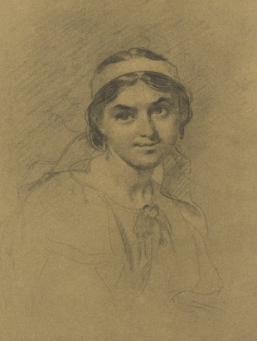
Останнє кохання-нещасливе і гірке…
ЛИКЕРІ
Моя ти любо! усміхнись
І вольную святую душу
І руку вольную, мій друже,
Подай мені. То перейти
І Він поможе нам калюжу,
Поможе й лихо донести
І поховать лихе дебеле
В хатині тихій і веселій.
Т.Г.Шевченко

Slide 21
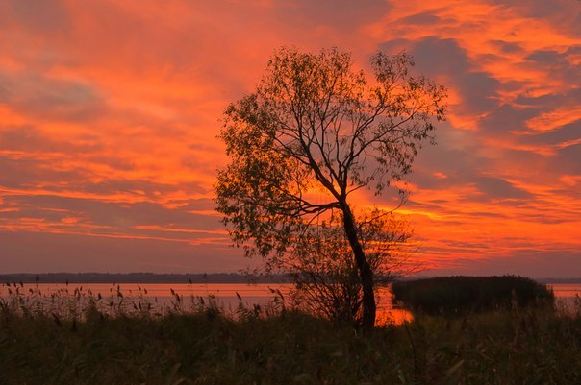
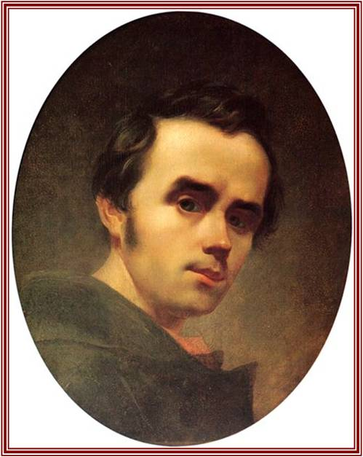
Як умру, то поховайте
Мене на могилі,
Серед степу широкого,
На Вкраїні милій,
Щоб лани широкополі,
І Дніпро, і кручі
Було видно, було чути,
Як реве ревучий.
Як понесе з України
У синєє море
Кров ворожу... отоді я
І лани і гори —
Все покину і полину
До самого бога
Молитися... А до того —
Я не знаю бога.
Поховайте та вставайте.
Кайдани порвіте
І вражою злою кров'ю
Волю окропіте.
І мене в сім'ї великій,
В сім'ї вольній, новій
Не забудьте пом'янути
Незлим тихим словом.

Slide 22
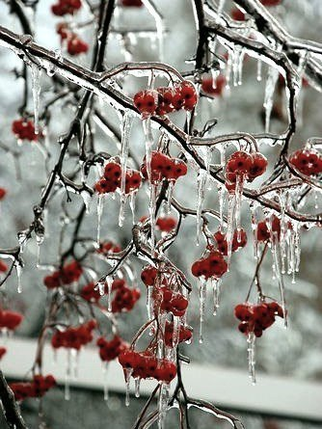
Вікторія Климентовська
Міг би жити спокійно і мирно,
Малювати, складати пісні.
Тільки ж геній – це завжди безмірність,
І для нього всі рамки тісні.
Україна – єдина святиня.
Лиш для неї потрібно творить.
Та вона, ніби та Катерина,
Дозволяє себе задурить.
Він про неї писав і молився,
Не боявся ніяких страждань,
Та вона, як кріпачка-актриса,
Все згубила: талант і талан.
Тільки й гордості, що ще не вмерла,
Та чи ж лицарів верне своїх?
Та ж вона, як кохана Ликера,
Вкоротила поетові вік.
Після нього зосталося Слово –
Хвиля пристрасті без берегів –
Невгамовно палке і в любові,
І в зненависті до ворогів.
В тім вогні нам горіть – не згоряти,
Черпать сили в дні бід і невдач.
Україно, згорьована мати,
Над улюбленим сином поплач.

